Slide 1
Истории из истории: библиотека в доме политкаторжан, библиотека на Троицкой площади
Старикова Анна Владимировна, заведующая 3-й районной библиотекой Петроградского района

Slide 2
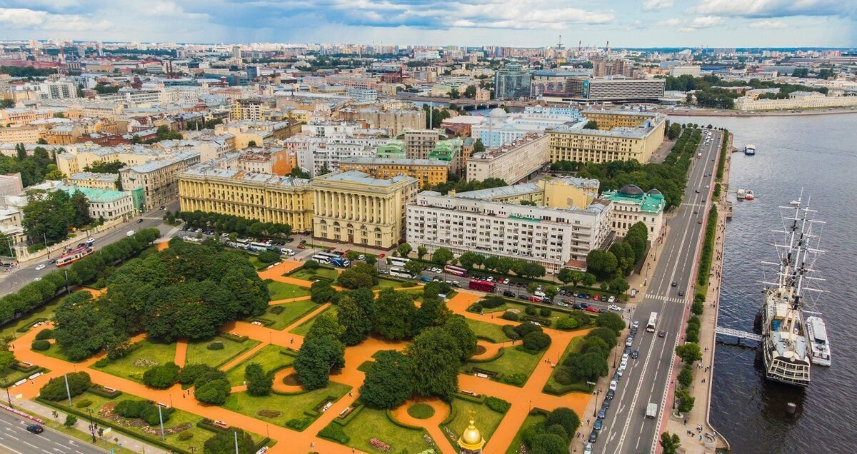
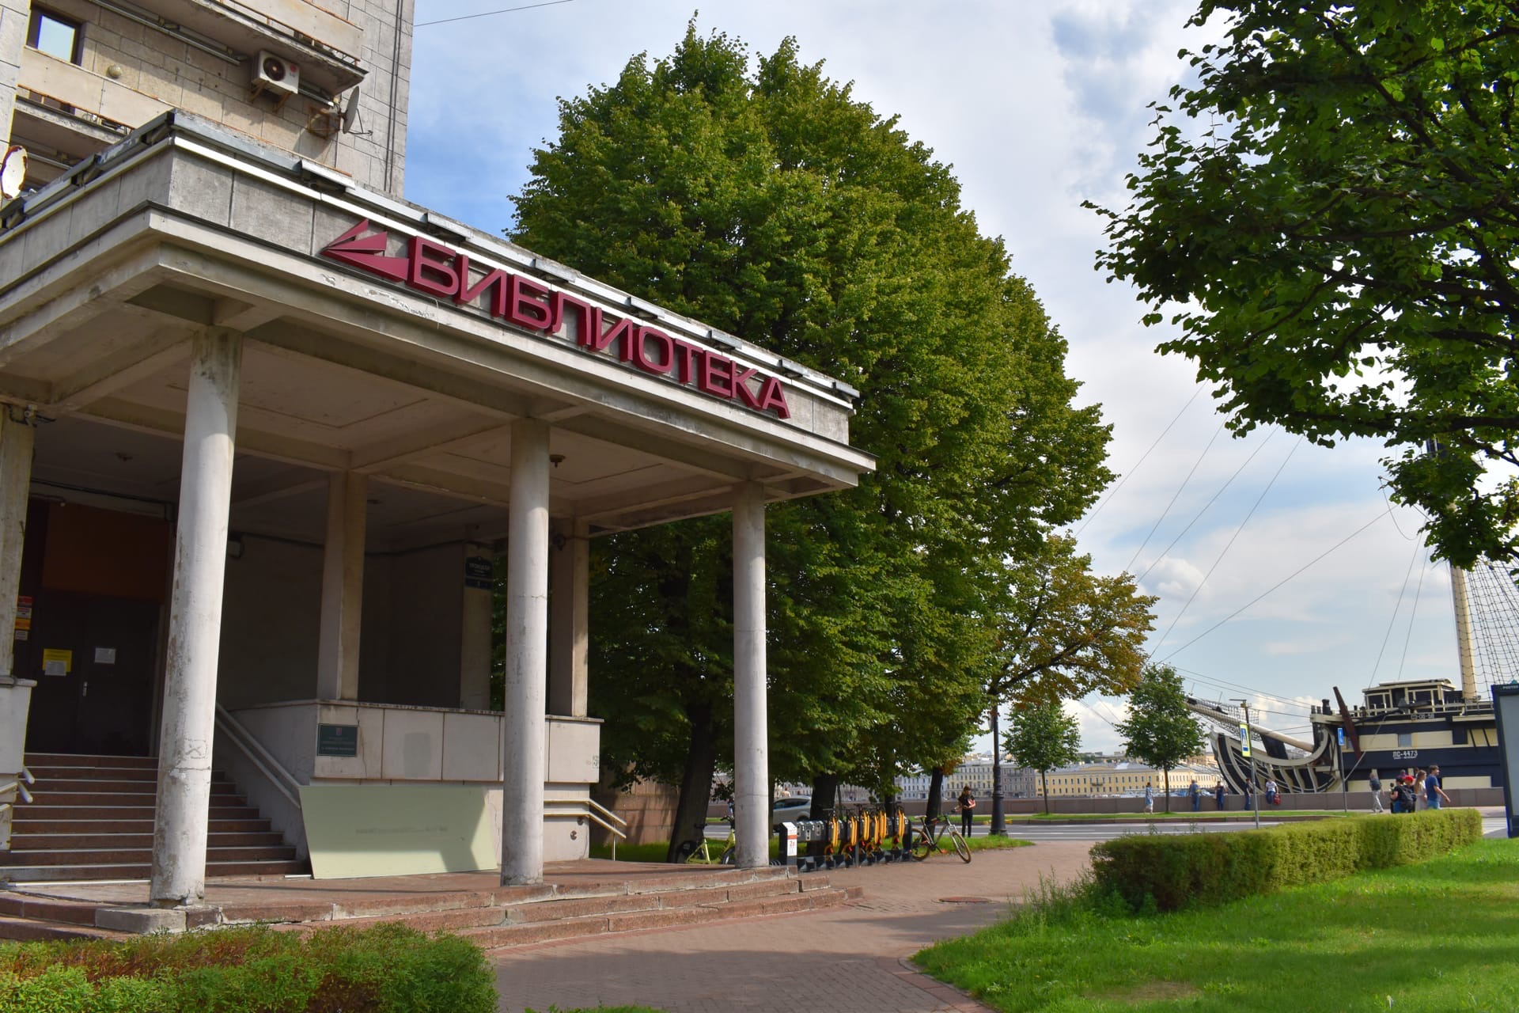
Библиотека на Троицкой площади

Slide 3
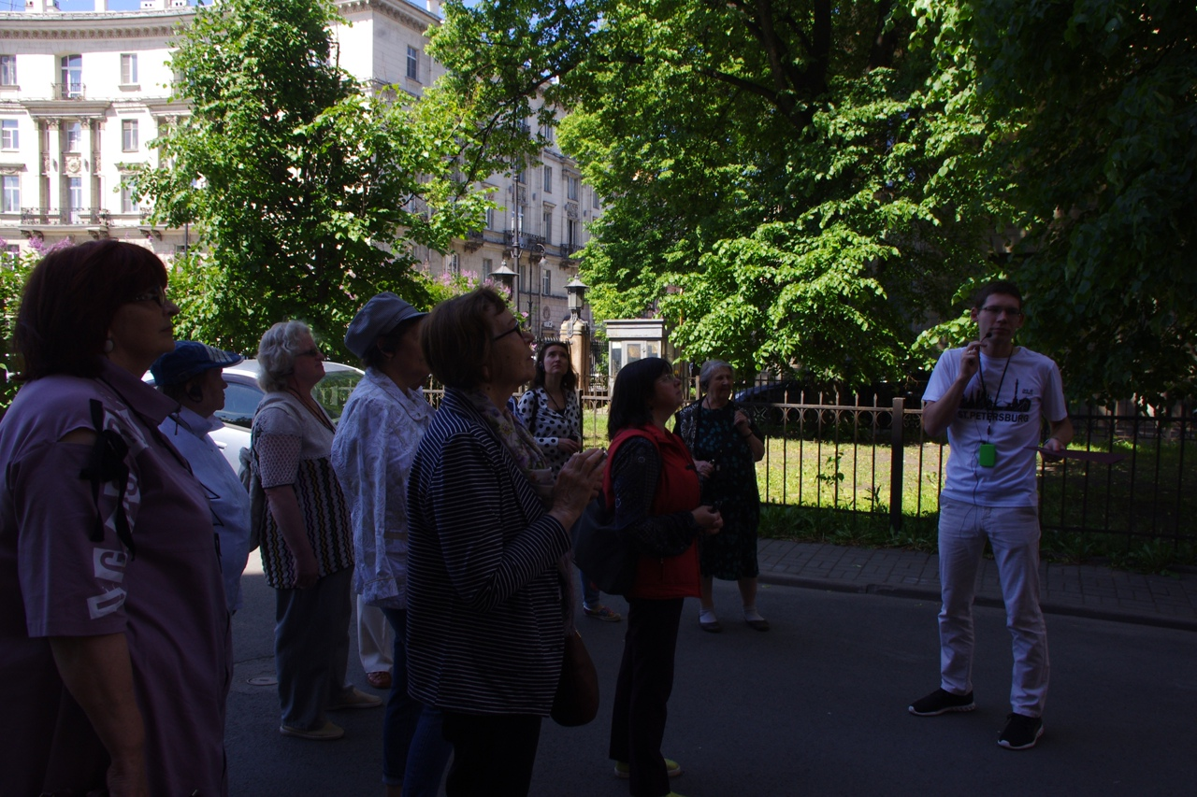
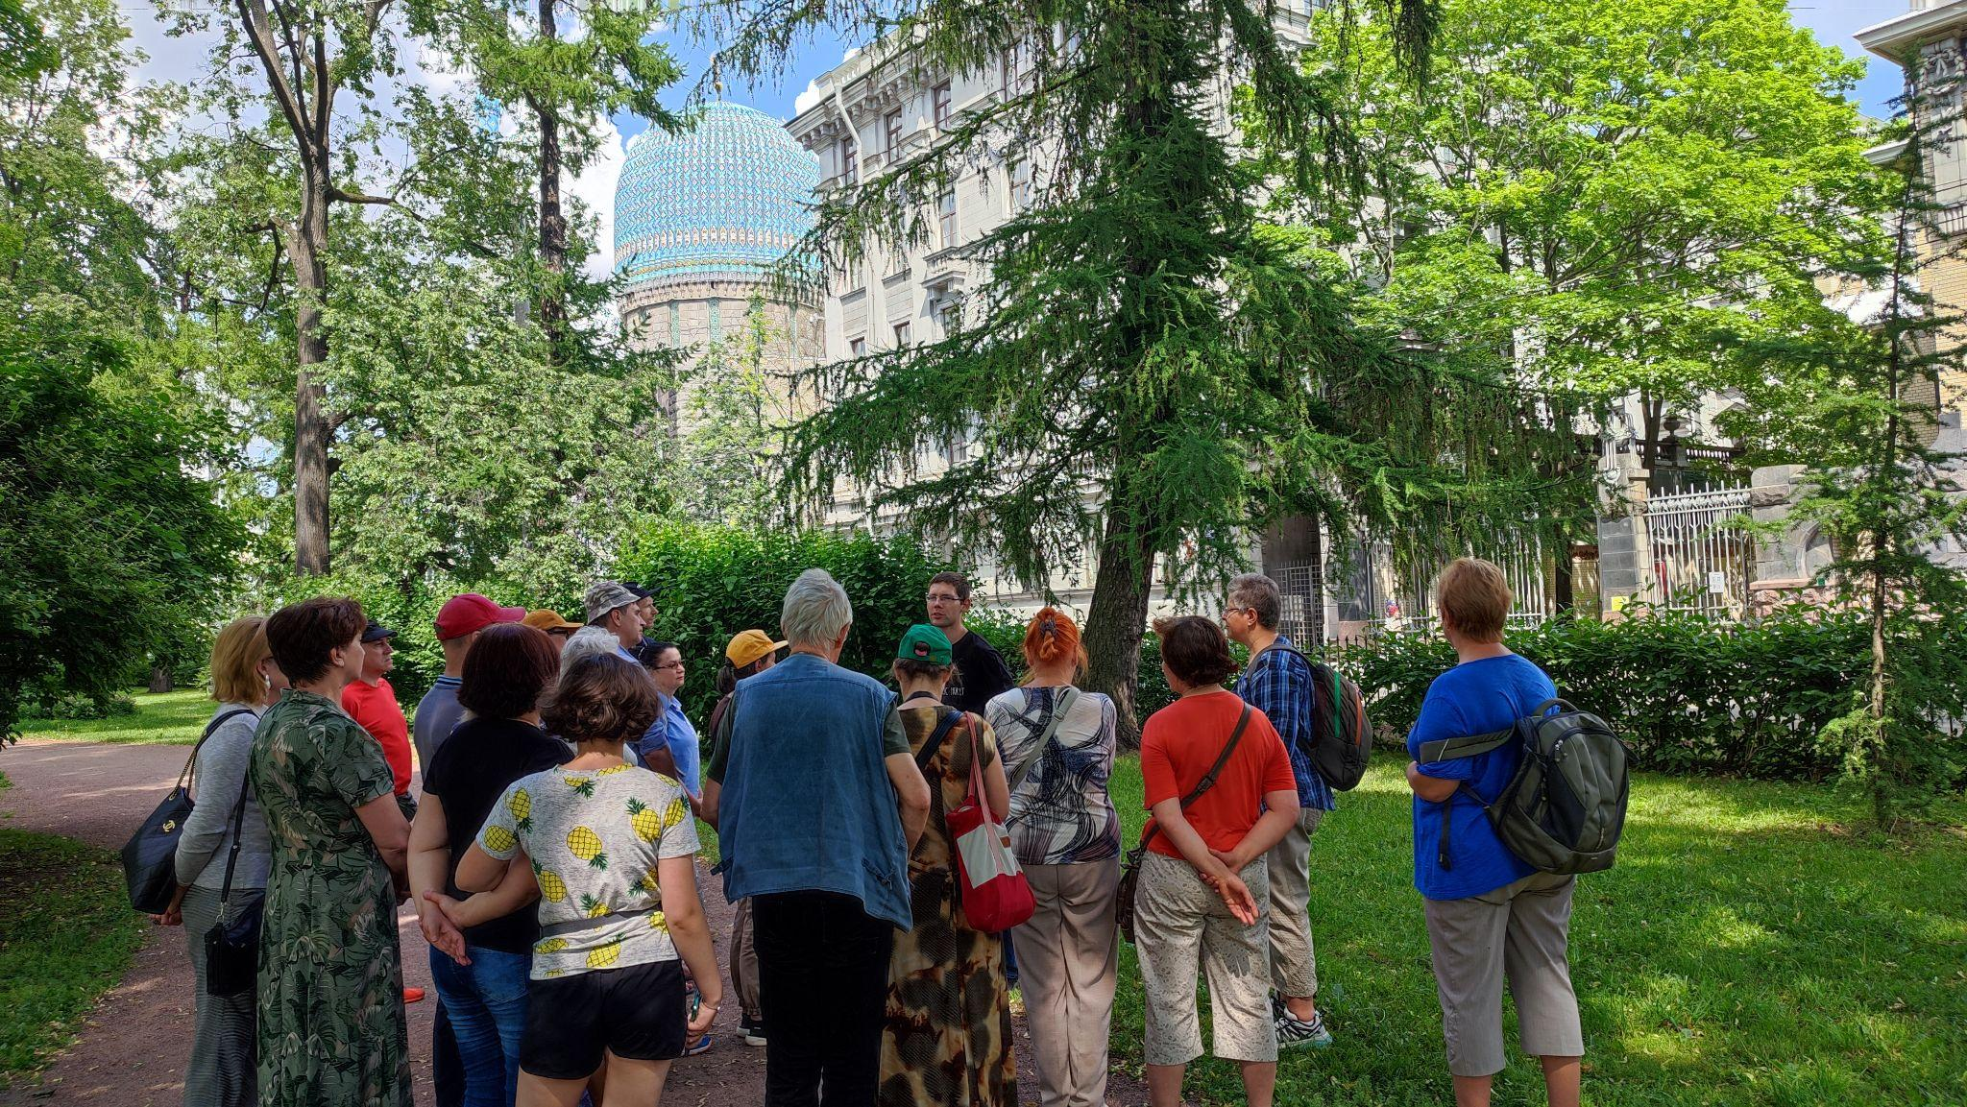
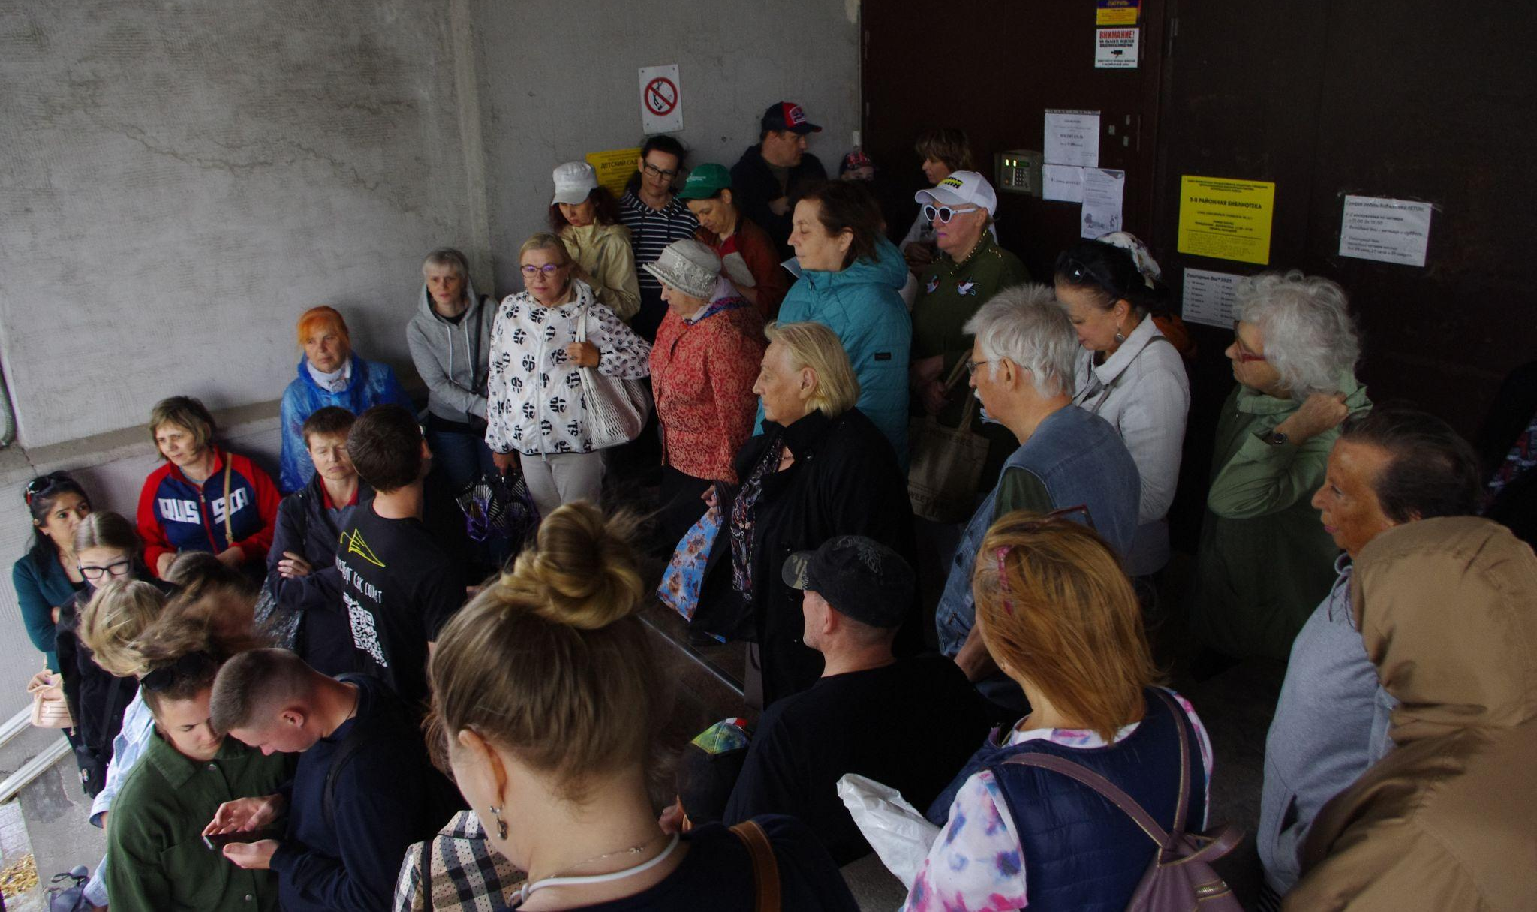
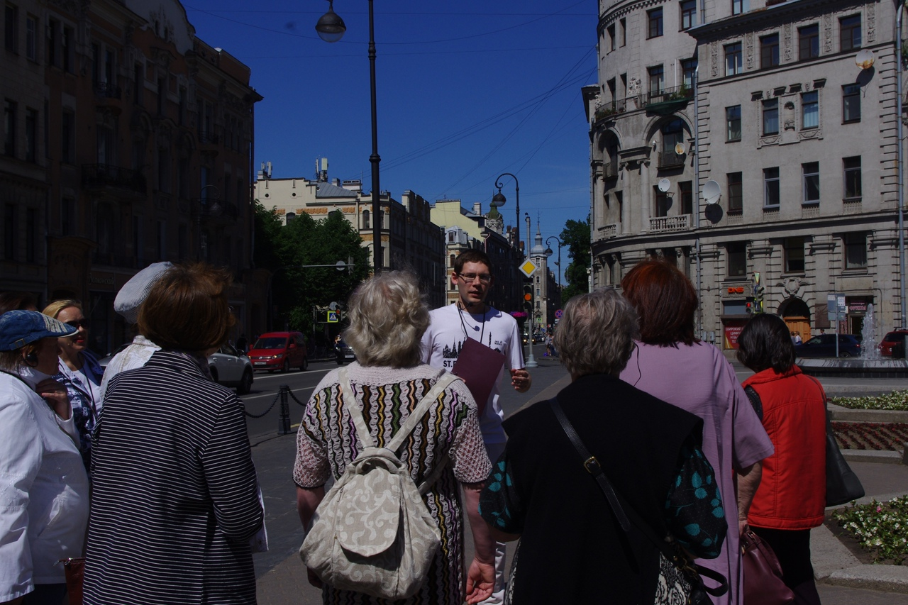
Экскурсии по Троицкой площади и окрестностям

Slide 4
Были и небылицы Северной столицы

Slide 5
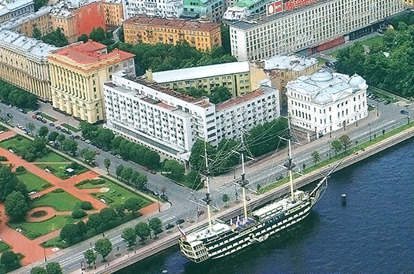
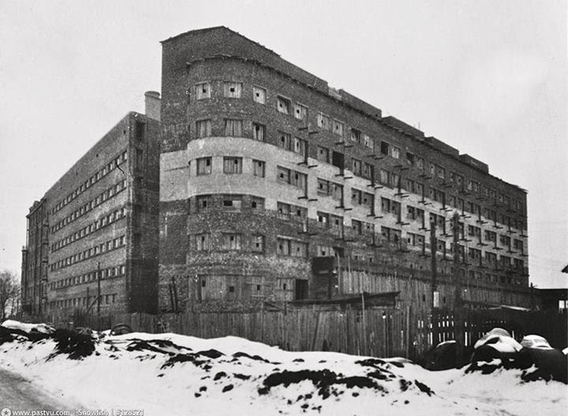
Дом политкаторжан

Slide 6
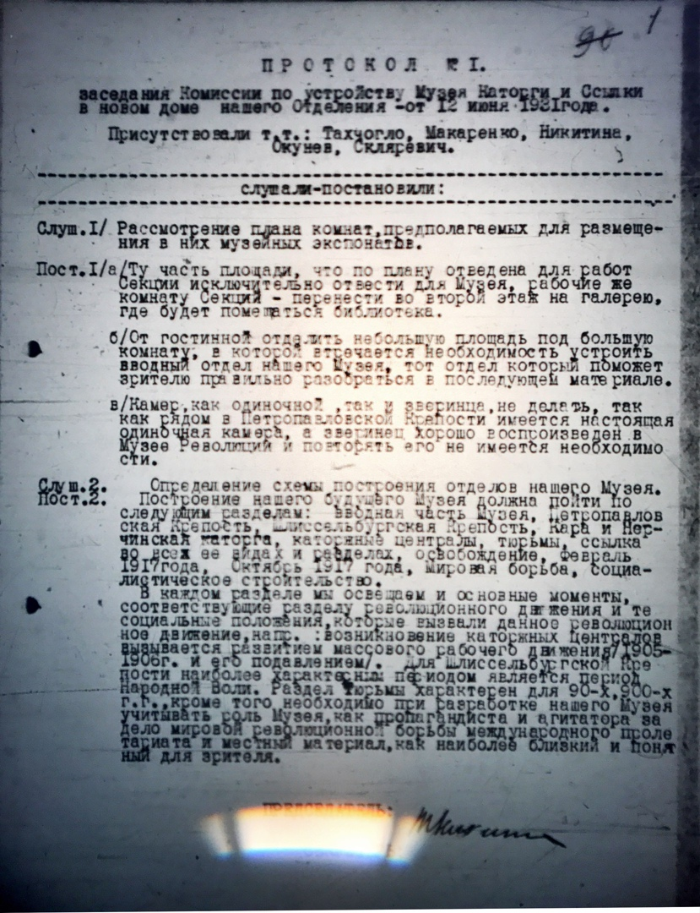
Архив

Slide 7
Архив в объективе камер

Slide 8
Спасибо за внимание!
Троицкая пл. П. С., д. 1
232-58-36
https://vk.com/troick_lib

